Slide 1
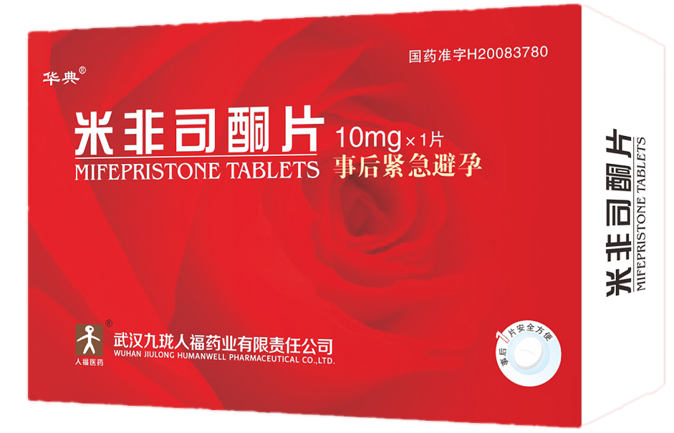
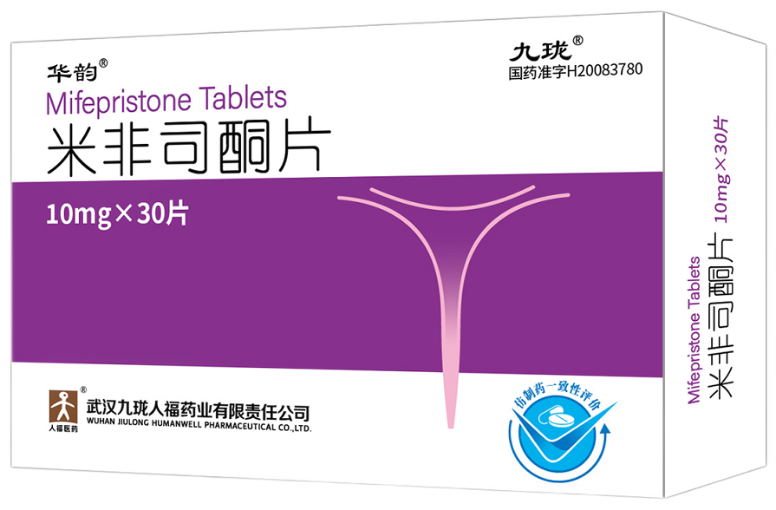
米非司酮片
武汉九珑医药有限责任公司

Slide 2
目录
01 药品基本信息
02 安全性
03 有效性
04 经济性
05 创新性
06 公平性

Slide 3
01
通用名：米非司酮片
注册规格：10mg/片、25mg/片、200mg/片
中国大陆首次上市时间：1994年
目前大陆地区同通用名药品的上市情况：6家企业12条批件
全球首个上市国家/地区及上市时间：法国1988年上市
是否为OTC药品：否
参照药品建议：注射用亮丙瑞林微球
药品基本信息

Slide 4
01
药品基本信息
适应症
适应症1：在无防护性生活或避孕失败(如避孕套破裂或滑脱，体外射精失败、安全期计算失误等)后72小时内，预防妊娠的临床补救措施。 适应症2：本品用于成年生育女性中有中重度症状的子宫肌瘤的术前治疗，疗程为3个月。
(适应症2为2020年12月1日新批准的适应症)
疾病基本情况
子宫肌瘤(uterine myoma)是女性生殖系统最常见的良性肿瘤，多发于 30～50 岁的育龄期妇女，其发病率约为 25％，是导致子宫切除术的主要原因之一。子宫肌瘤易造成贫血、压迫性尿频、尿急、便秘等病变，子宫肌瘤是影响女性不孕的因素之一。
用法用量
适应症1：在无防护性生活或避孕失败后72小时内，空腹或进食2小时候口服10mg(1片)，服药后禁食1～2小时。
适应症2：口服。一次10mg，一日一次。于月经第1～3天开始，空腹或进食2小时后服用1片，服药后禁食2小时，连服3个月为一疗程。尚无疗程超过3个月或疗程为6个月的研究数据，因此，疗程不应超过3个月。

Slide 5
02
不良反应
最常见的不良反应胃肠道系统和潮热。绝大多数不良反应属于轻度（约占90%），且都能自行缓解。
安全性
禁忌
注意事项
1、对本品的活性成分或任何赋形剂过敏者； 2、孕妇和哺乳期妇女； 3、不明原因或除子宫肌瘤外其他原因的阴道出血； 4、心、肝、肾疾病患者及肾上腺皮质功能不全者。 5、由于缺乏长期安全性数据，疗程不应超过3个月。
治疗前要确认病人未孕，
初次给药必须从月经周期
的第1~3天开始。
药物相互作用
米非司酮在体内主要由肝脏的CYP3A4酶代谢，与酮康唑、伊曲康唑、红霉素等药物合用可能增加血清米非司酮水平。与利福平、肾上腺皮质激素和某些抗惊厥药（苯妥英、苯巴比妥、卡马西平等）合用，可诱导肝脏药物代谢酶活性，因而降低米非司酮血清水平。故本品不宜与上述药物同时使用。此外本品亦不能与灰黄霉素、非甾体抗炎药合用。

Slide 6
02
不良反应列表
合并了两个对子宫肌瘤患者用药3个月的Ⅲ期临床研究，报道出现的不良反应详见下表。两个研究安全性分析集合计纳入受试者605例，其中米非司酮10mg组352例（安慰剂对照试验65例和阳性对照试验287例）。每类不良反应按不良反应的发生的严重程度的降序列出。发生频率依次为：很常见(≥1/10),常见(≥1/100至< 1/10),不常见(≥1/1,000至<1/100),稀少（≥1/10,000至<1/1,000），非常稀少（<1/1,0000）和不确定（不能通过现有数据评价）。
安全性
器官系统分类（SOC 编码） | 不良事件（PT 编码）
 | 很常见 | 常见 | 不常见
胃肠系统疾病 |  | 腹痛恶心腹部不适下腹痛 | 腹胀呕吐上腹痛口咽不适感
全身性疾病及给药部位各种反应 |  | 胸部不适潮热发热乏力 | 发热感疲乏面部潮红胸痛
各类神经系统疾病 |  | 头晕 | 头痛记忆损害耳鸣感觉倒错
生殖系统及乳腺疾病 |  | 阴道出血生殖器分泌物 | 乳房疼痛月经量过多外阴阴道肿胀阴道感染
皮肤及皮下组织类疾病 |  | 多汗 | 盗汗皮疹丘疹
各种肌肉骨骼及结缔组织疾病 |  | 背痛 | 尾骨疼痛韧带扭伤
精神病类 |  | 烦躁不安
肾脏及泌尿系统疾病 |  |  | 尿急尿气味异常排尿困难
呼吸系统、胸及纵隔疾病 |  |  | 口咽疼痛上呼吸道感染
肝胆系统疾病 |  |  | 肝周不适
代谢及营养类疾病 |  |  | 食欲下降
感染及侵染类疾病 |  |  | 免疫妥协宿主的感染
血液及淋巴系统疾病 |  |  | 贫血

Slide 7
02
对照试验
子宫内膜 在安慰剂对照试验中，入选了132例子宫肌瘤患者，米非司酮组和安慰剂组各随机入组66例。治疗结束时，两组共有6例受试者子宫内膜厚度超过1.2cm，其中米非司酮组1例。
潮热 不同试验潮热发生率不同。在阳性对照试验中，米非司酮潮热的发生率为5.21%，醋酸亮丙瑞林组为16.30%。在安慰剂对照试验中，未出现相关不良反应报道。
实验室检查异常： 1、血清转氨酶（ALT，AST）水平升高：在阳性对照试验中，米非司酮组有17例出现异常，但均未超过100U/L；在安慰剂对照试验中，米非司酮组有6例出现异常，其中仅有1例治疗结束时ALT超过100U/L，治疗后随访发现转氨酶水平皆恢复正常。 2、出现一过性血清皮质醇水平轻度升高：在阳性对照试验中，米非司酮组出现1例；在安慰剂对照试验中，血清皮质醇水平治疗后出现异常的，安慰剂组有5例，米非司酮组1例，但均稍高于正常值，经判断均无临床意义。
安全性

Slide 8
02
小结
II/III期RCT试验结果显示：
1、90%以上不良反应为轻度，且都能自行缓解；
2、子宫内膜增生：米非司酮组vs安慰剂组=66：66的试验结果反映
米非司酮组1例，安慰剂组5例
3、潮热：米非司酮组vs亮丙瑞林组=307:92的试验结果发应
米非司酮组5.21%，醋酸亮丙瑞林组为16.30%
安全性

Slide 9
03
临床试验(RCT)
通过两项Ⅲ期多中心随机对照临床试验来评价药物的有效性。
两项试验的受试者皆为子宫肌瘤患者，用药周期皆为3个月（84天）。
疗效观察指标如下：
1、主要疗效指标为：
用药前后子宫最大肌瘤体积变化率；
2、次要疗效指标为：
用药前后患者贫血状况的改善，包括红细胞计数、血红蛋白和红细胞比积的变化；
用药前后临床症状的改善，包括月经量、压迫症状、痛经和非经期下腹痛的变化。
有效性

Slide 10
03
临床试验(RCT)
研究1：一个多中心随机阳性对照试验，阳性对照药为醋酸亮丙瑞林，每28天皮下注射一次。
研究1中，501例子宫肌瘤患者，其中米非司酮片10mg组307例，米非司酮片25mg组102例，醋酸亮丙瑞林组92例。用药3个月后，最大肌瘤体积变化率和闭经情况详见表1，三组之间无统计学差异。但用药1个月时，三组的闭经发生率分别为76.41%，72.00%和55.06%，米非司酮10mg组与抑那通组之间有统计学差异。用药3个月后，三组血红蛋白、红细胞计数和红细胞比积比用药前有明显上升（详见后表），三组患者的肌瘤压迫症状及下腹痛等症状都有明显缓解。
有效性
研究2：一个多中心随机双盲安慰剂对照试验。
研究2中，132例子宫肌瘤患者，其中米非司酮片10mg组和安慰剂组各66例。用药3个月后，最大肌瘤体积变化率和闭经情况详见表1。米非司酮组对子宫最大肌瘤的缩小明显优于安慰剂组。用药1个月时，米非司酮片10mg组闭经发生率为83.87%。用药3个月后，米非司酮片10mg组血红蛋白、血红细胞计数、红细胞比积均值均升高(详见后表)。跟安慰剂组相比，米非司酮片10mg组可以更有效纠正贫血。

Slide 11
03
III期临床主要和部分次要有效性结果
评价指标 |  | 研究1 |  |  | 研究2
 |  | 亮丙瑞林3.75mg/月N=92 | 米非司酮10mg/天N=307 | 米非司酮25mg/天N=102 | 安慰组N=66 | 米非司酮10mg/天N=66
最大肌瘤体积变化 |  | 44.49% | 40.27% | 42.59% | -1.98%* （-13.06 ~11.63） | -25.92%* （-34.95~-15.63）
治疗第84天时闭经情况 |  | 81（91.01%） | 271（95.42%） | 98（98.00%） | 9( 14.75%) | 52（83.87%）
治疗第84天时与基线的比较 | 血红蛋白 均值变化 | 11g/L | 8g/L | 9g/L | 无明显变化 | 7.81g/L
 | 红细胞计数 均值变化 | 0.26×10¹²／L | 0.26×10¹²／L | 0.3×10¹²／L | -0.00×10¹²／L | 0.22×10¹²／L
 | 红细胞比积 均值变化 | 6.39% | 5.88% | 6.84% | -0.18% | 2.0%
有效性
*：根据协方差分析推导出的试验组减去安慰剂组术后最大肌瘤治疗前后变化率的几何均值 及其95%可信区间；

Slide 12
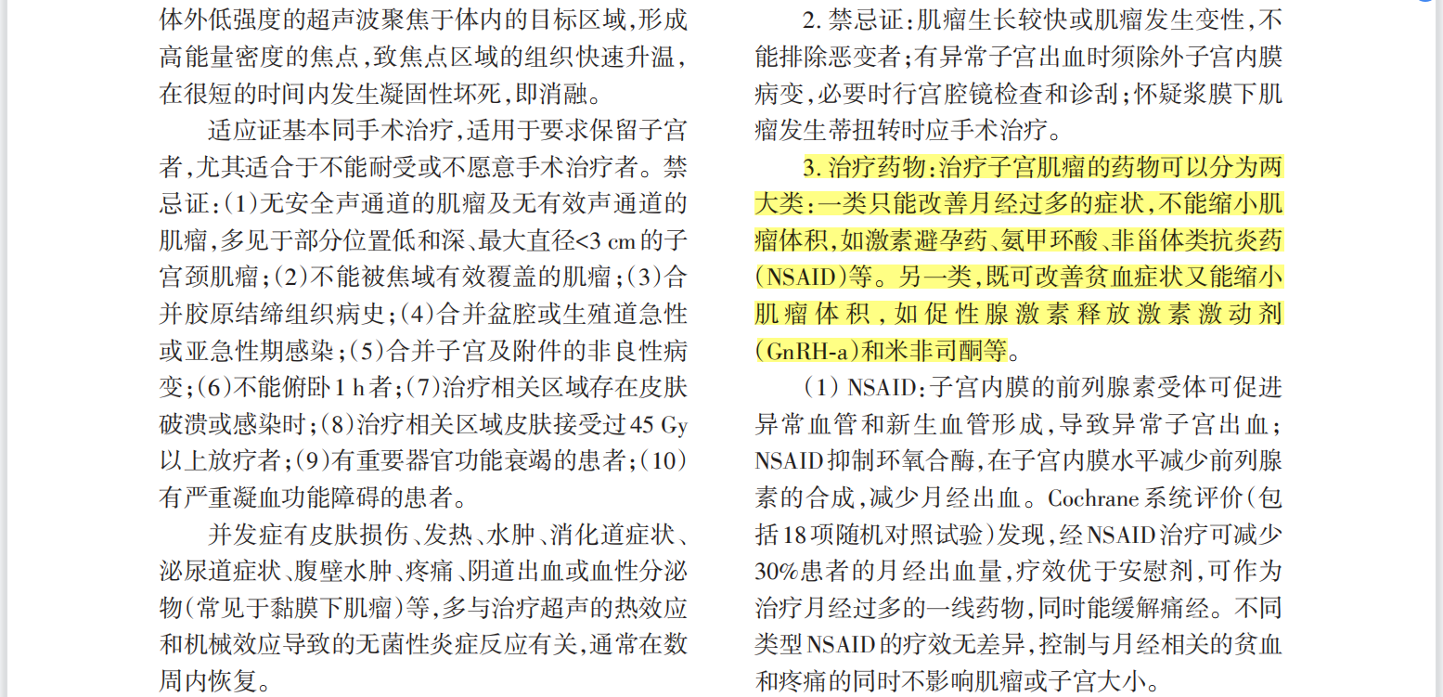
03
指南推荐
有效性
2017年发布的《子宫肌瘤的诊治中国专家共识》将米非司酮与GnRH-a作为治疗子宫肌瘤推荐药物，均具有改善贫血症状与缩小子宫肌瘤体积双重疗效。
本次新增的适应症或功能主治：治疗子宫肌瘤的药物可以分为两大类：一类只能改善月经过多的症状，不能缩小肌瘤体积，如激素避孕药、氨甲环酸、非甾体类抗炎药（NSAID）等。另一类，既可改善贫血症状又能缩小肌瘤体积 ，如促性腺激素释放激素激动剂 GnRH-a）和米非司酮等。

Slide 13
03
小结
与对照药品疗效方面的优势与不足：
1、申报产品与对照产品均受《子宫肌瘤的诊治中国专家共识》推荐，均具有改善贫血症状与缩小肌瘤体积的疗效；
2、优势：治疗第84天时闭经情况，申报药品为95.42%，对照药品为91.01%；
3、不足：最大肌瘤体积变化，申报药品为40.27%，对照药品为44.49%；
4、相当：治疗第84天时与基线的比较血红蛋白均值变化、红细胞计数均值变化、红细胞比
积均值变化等指标提示，两者用于改善贫血症状疗效相当。
有效性

Slide 14
05
创新程度
不同的作用靶点：米非司酮作用于孕激素受体，是与当前同适应症产品不同的作用靶点，没有“点火”效应，不造成低雌激素效应；
不同的作用机制：米非司酮是一种受体水平的孕激素(P)拮抗剂，与孕激素受体(PR)有高度的亲和力，能有效的抑制孕激素的生理效应，抑制肌瘤生长或使体积缩小，改善对消化、泌尿器官的压迫症状；通过雌孕激素水平调节促使闭经，改善贫血症状；
不同的给药途径：当前批准治疗子宫肌瘤的西药产品主要是注射剂型，需要每月到院注射，申报产品为口服剂型，每天仅需服用一次、一次用量仅为一片，可提高患者依从性；储运条件为常温，产品效期为36个月，自行口服使用，没有医护人员与患者因到院注射造成的时间与经济成本。
列入武汉市科学技术局《生物医药与医疗器械研发创新政策性奖励清单》，序号12号。
创新性

Slide 15
所治疗疾病对公共健康的影响
06
子宫肌瘤(uterine myoma)是女性生殖系统最常见的良性肿瘤，多发于 30～50 岁的 育龄期妇女，其发病率约为 25％，是导致子宫切除术的主要原因之一。既往对确诊子 宫肌瘤但不具手术指征者多给予临床观察，主动干预的治疗措施较少。
米非司酮作为孕 激素受体拮抗剂，可使肌瘤体积明显缩小，减少月经量，纠正贫血，适用于宫肌瘤患者的保守治疗，有利于国民生育力保护。
公平性
符合“保基本”原则
女性作为社会劳动力的主力军，相较于男性，承担了更多如家务劳动、子女教育方面的工作；子宫肌瘤造成的贫血、压迫性尿频尿急便秘病变给女性带来了更多的困扰，降低了劳动效率；子宫肌瘤作为女性不孕的因素之一，影响了女性生育意愿。
米非司酮片治疗子宫肌瘤，与GnRH-a类注射剂型产品具有相当的疗效及更小的不良反应，治疗花费仅为GnRH-a类产品的1/3，能减少因到院治疗的时间与经济损耗，提高劳动效率与生育意愿。
弥补目录短板
目录中治疗子宫肌瘤的产品只有注射剂型，按照新批准适应症，调整申报产品的调整支付范围后，可弥补目录内没有口服剂型的空白；为医务人员与患者提供一种更加便利、经济的治疗选择。
临床管理难度
米非司酮制剂产品我国临床使用超过30年，临床医师、护师与审方药师对该产品的认知度高；在医院常作为终止妊娠类特殊品类进行管理，各医院均形成了严格的处方审核制度，可有效避免药物滥用与超适应症用药。

